Slide 2
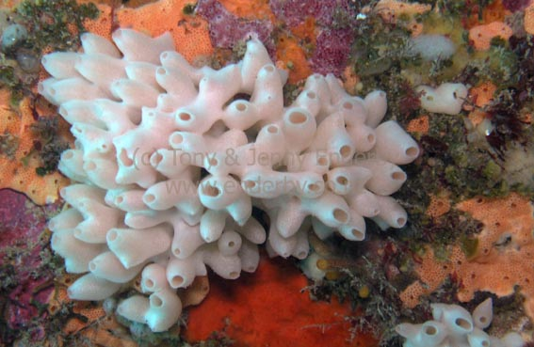
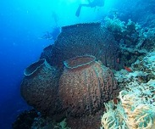
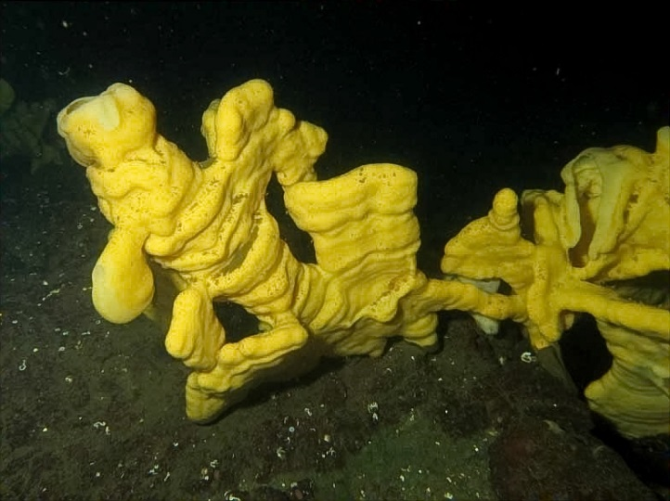
Тип Губки. Класифікація
Основа класифікації – будова скелета, який знаходиться в мезоглеї та утворений мікроскопічними голками – спікулами
Клас Вапнякові губки
Клас Звичайні губки
Клас Скляні губки
скелет з кальций карбонату
скелет з крем-незему
скелет з крем-незему (6 осей)

Slide 3
Розмноження та життєвий цикл
Більшість губок гермафродити. Розмноження статеве та нестатеве.
Нестатеве: брунькування (бруньки не відокремлюються від тіла, тому утворюються колонії)
Статеве: зовнішнє запліднення зигота личинка доросла губка
яйцеклітина
личинка
Доросла губка
зигота
сперматозоїд

Slide 4
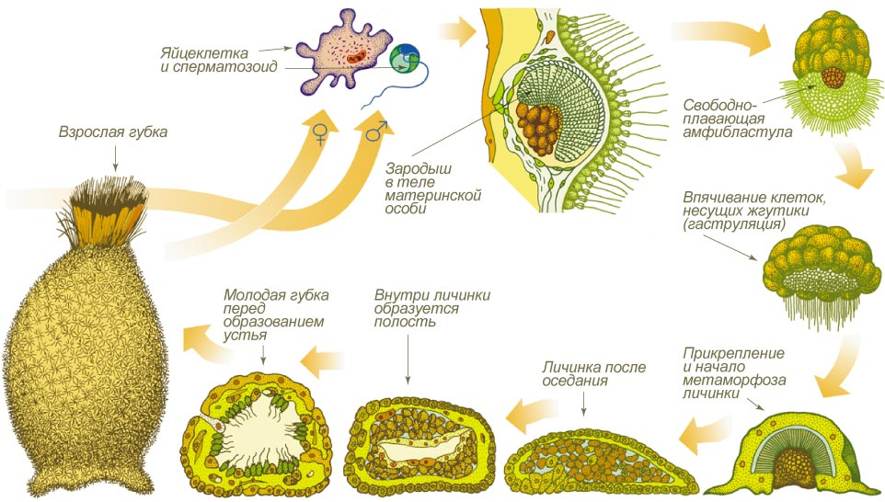
Розмноження

Slide 5
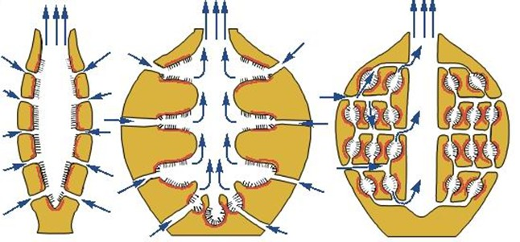
Живлення

Slide 6
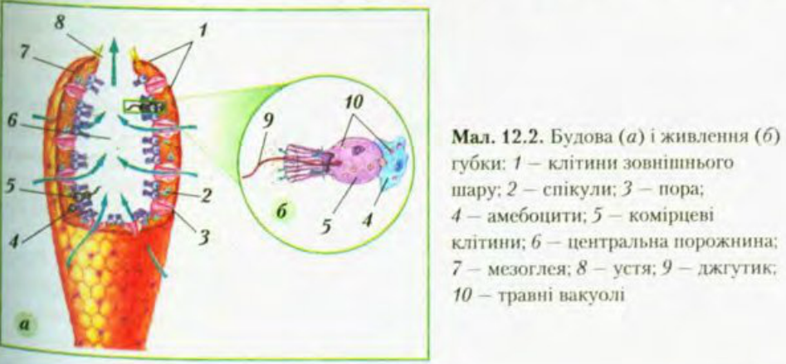
Будова губок

Slide 7
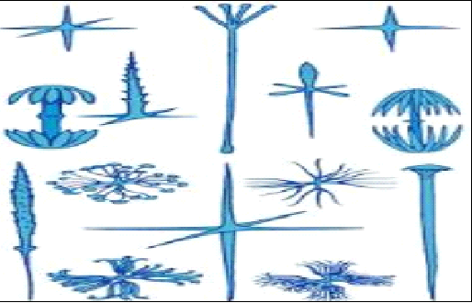
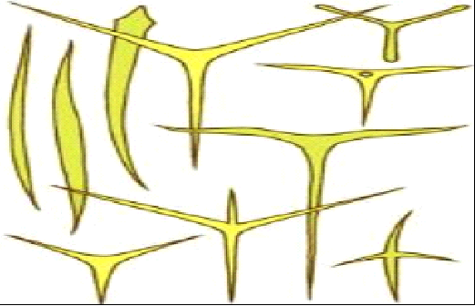
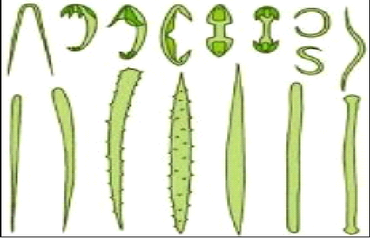
Види голок
Скляні
Звичайні
Вапняні

Slide 8
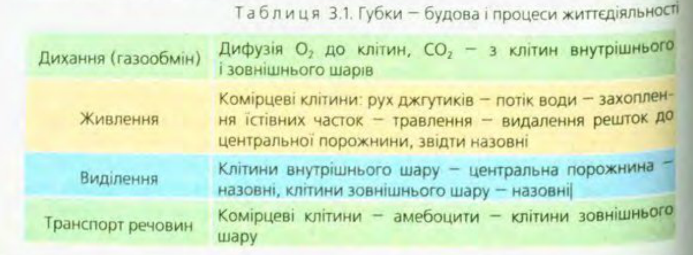
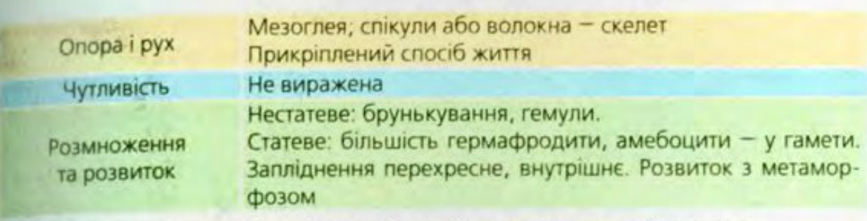
висновок

Slide 9
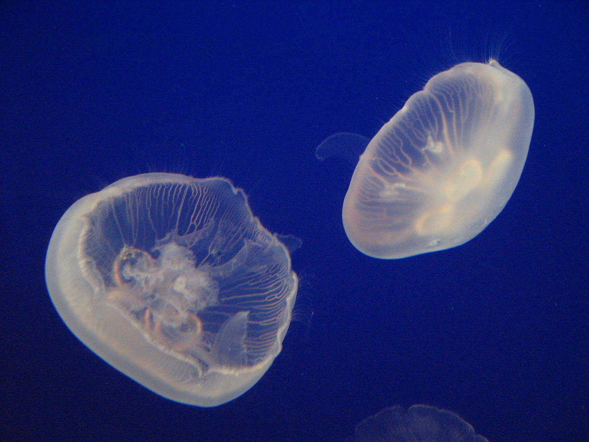
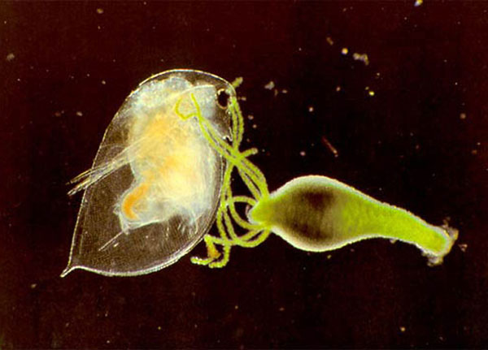
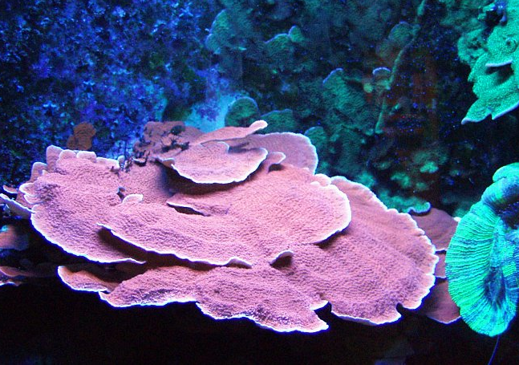
Кишковопорожнинні. Класифікація
Клас Сифоїдні
Клас Гідроїдні
Клас коралові поліпи

Slide 10
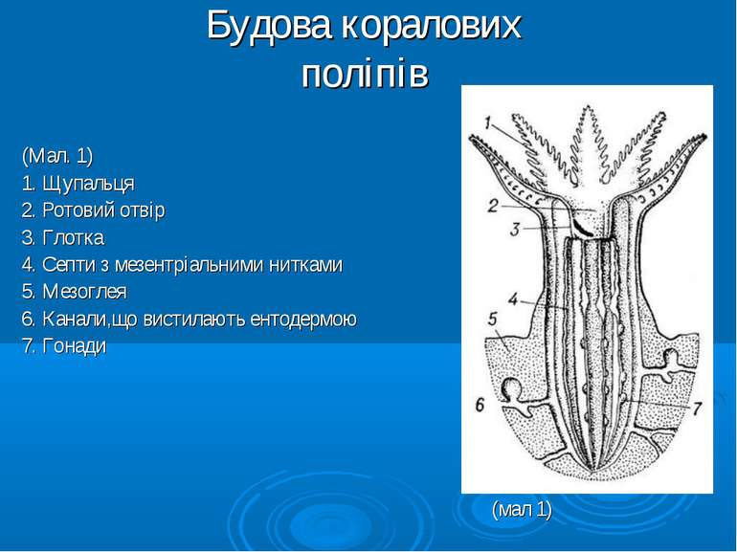
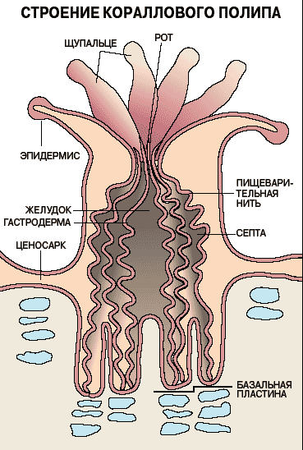
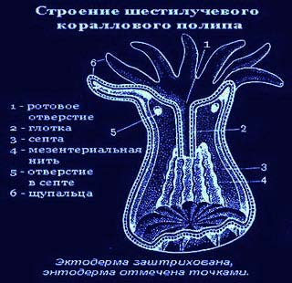
Прісноводні гідра
Будова Коралового поліпа

Slide 11
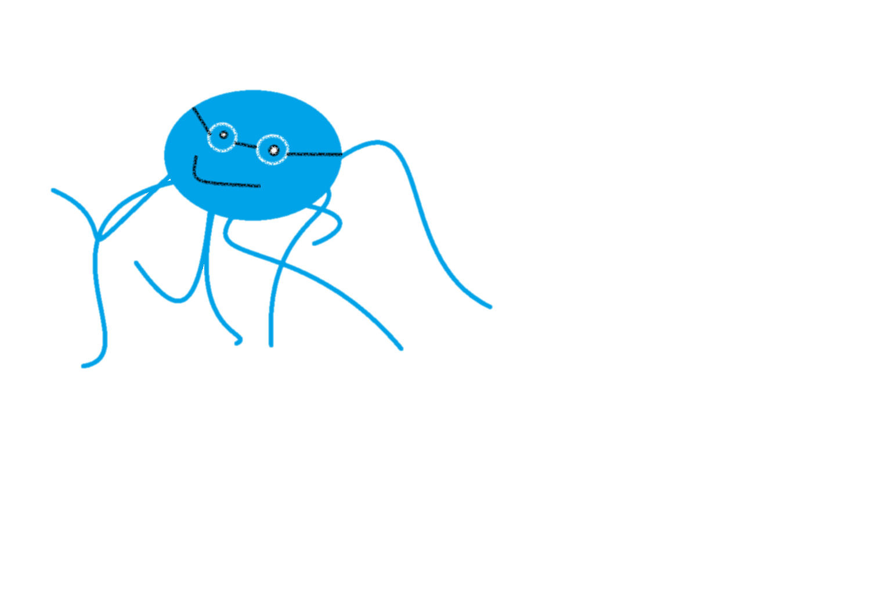
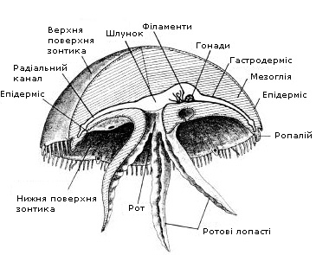
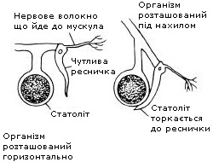
Будова Сифоїдніх
Будова ропалію Сцифоїдних
Сцифоїдна медуза. Вертикальний розріз.

Slide 12
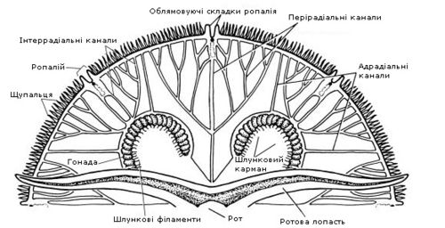
Сцифоїдна медуза. Горизонтальний розріз.

Slide 13
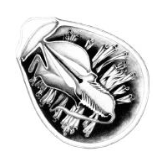
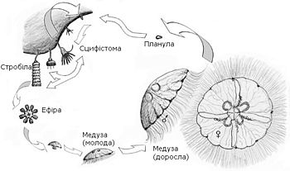
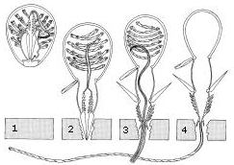
Нематоцист, що не жалив
Життєвий цикл сцифоїдних на прикладі медузи Aurelia aurita
Жалячий нематоцист

Slide 14
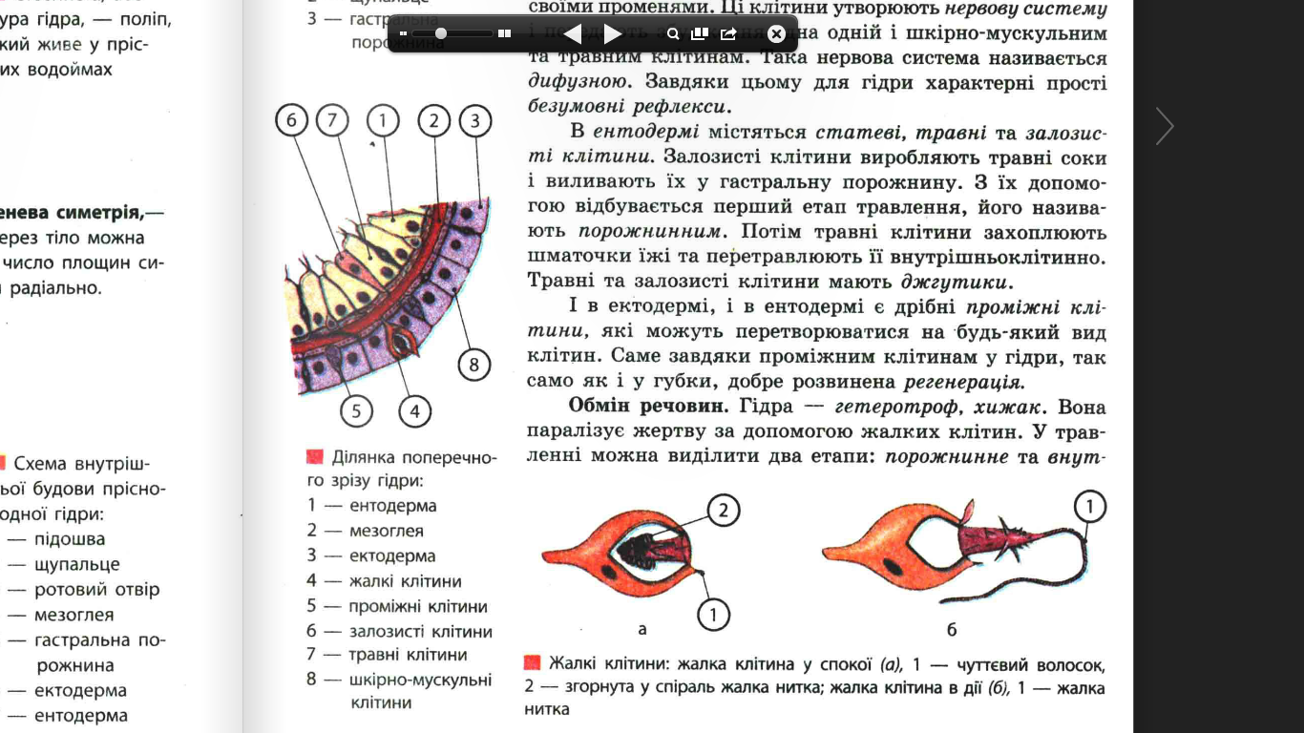
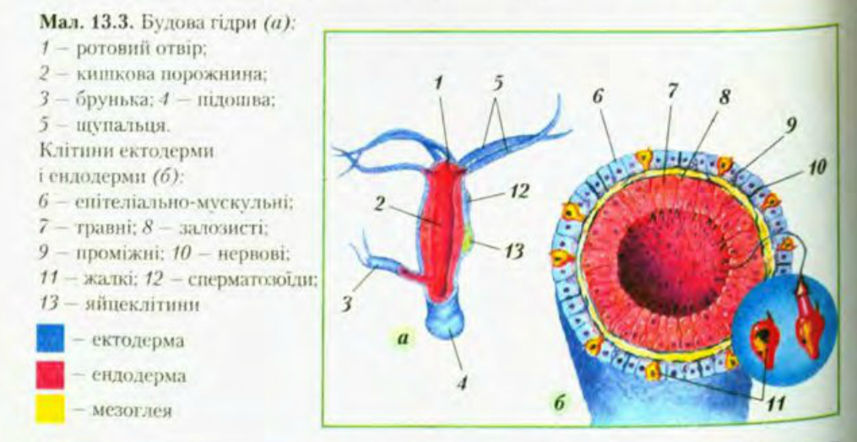
Будова гідри

Slide 15
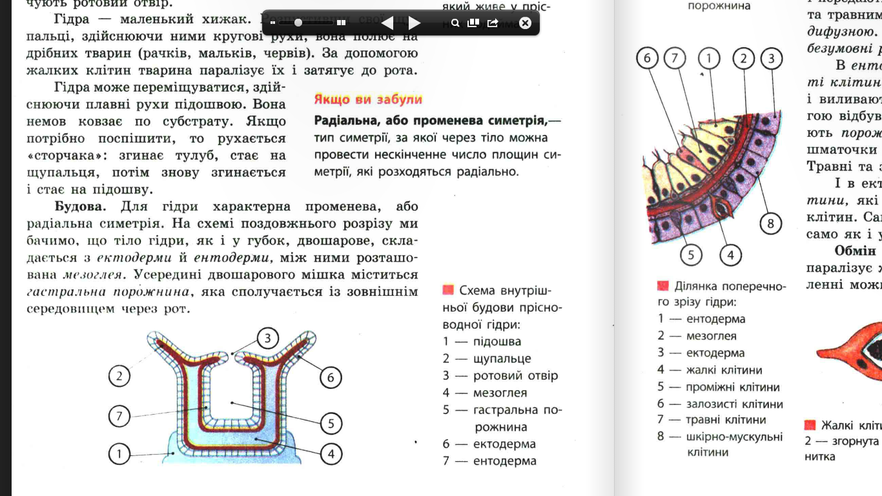
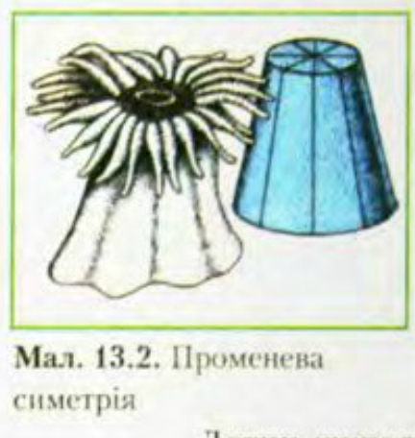
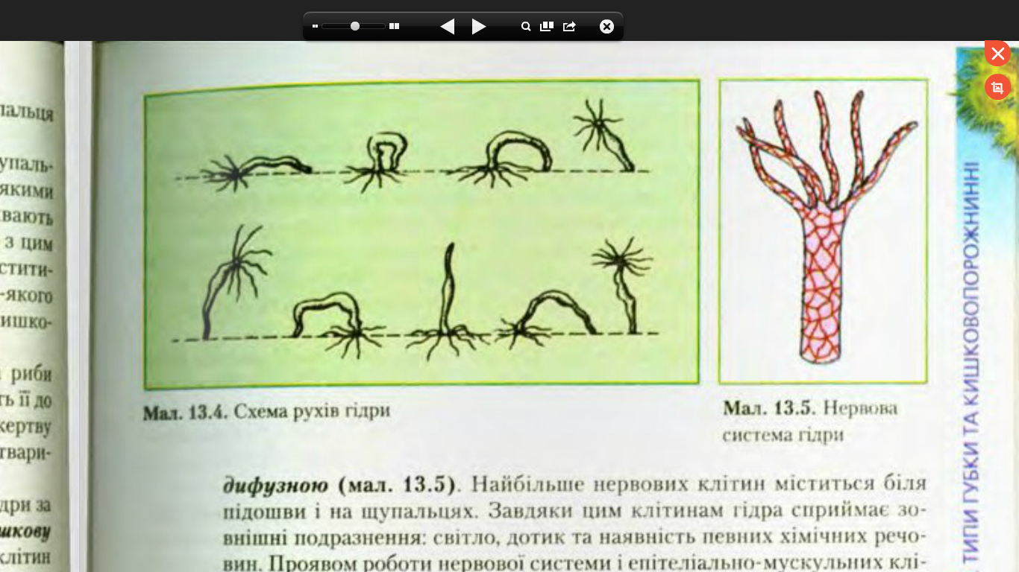
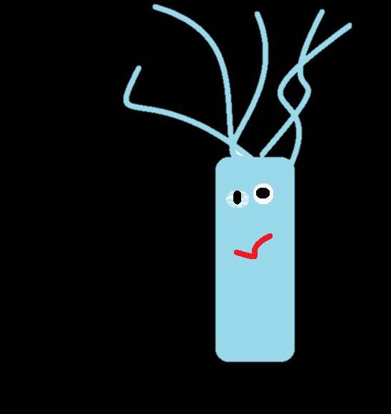

Slide 16
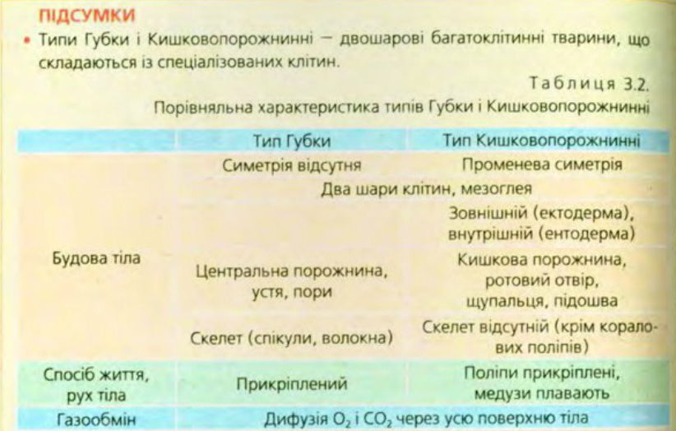
Підсумки

Slide 17
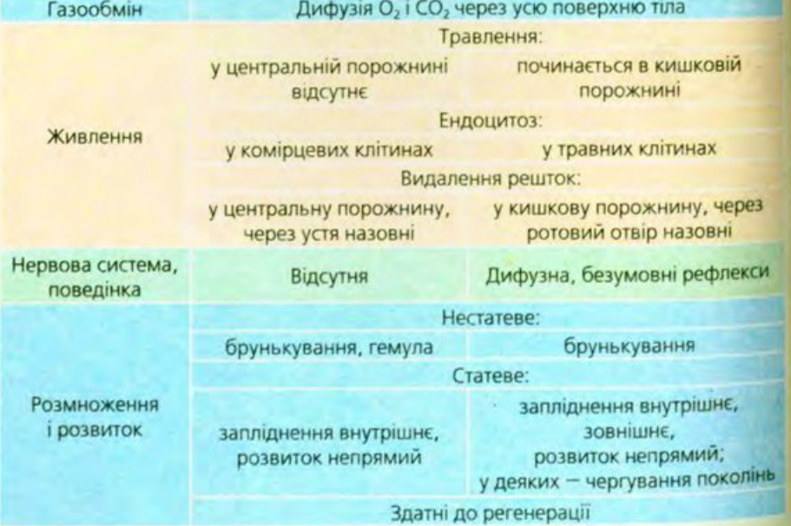

Slide 18
